Slide 1
TEMA: „Senųjų Graikų mitai. Heraklio žygiai“

Slide 2
TIKSLAS: skaityti ir suprasti Heraklio stiprybės esmę
UŽDAVINIAI:
Dirbdami individualiai pasikartosite Graikų mitologijos deives ir dievus,
IT pagalba išsiaiškinsite Heraklio vardo reikšmę bei prisiminsite, kas toks ir koks buvo Heraklis.
Prisiminsime keturis Heraklio žygdarbius ir gebėsite papasakoti bent 1-2 žygdarbius

Slide 3
Vertinimas
Kaupiamasis vertinimas – už darbą pamokoje gausite kaupiamuosius balus;

Slide 4
Graikų dievai ir deivės
Atsidarykite classroom Lietuvių kalba ir atlikite užduotį FORMOSE (3-4 min.)

Slide 5
1.Kokie veikėjai minimi graikų mituose?
A) dievai, pusdieviai, sirenos
B) velnias, perkūnas, undinės

Slide 6
2. Kuo vardu vyriausias Graikų dievas?
A) Perkūnas
B) Dzeusas
C) Poseidonas

Slide 7
3. Kas pavaizduota paveikslėlyje?
A) Pusdievis
B) Titanas
C) Kentauras

Slide 8
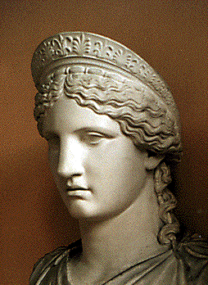
4.Kokia tai deivė?
A) Atėnė
B) Afroditė
C) Hera

Slide 9
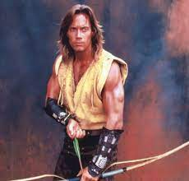
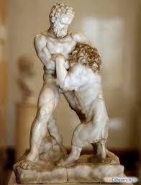
5. O kas čia per veikėjas?
A) Dzeusas
B) Prometėjas
C) Heraklis

Slide 10
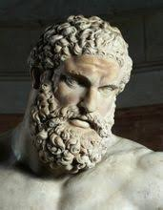
Tai gi, kas toks buvo Heraklis?
Aiškinamės Heraklio vardo reikšmę (https://www.tevu-darzelis.lt/vaiku-vardai/heraklis/)
Vardo Heraklis vardadienis:
Vardo Heraklis reikšmė:
Panašūs ir giminingi vardai:

Slide 11
Kas tas Heraklis?
Suraskite sakinių pabaigas

Slide 12
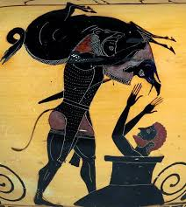
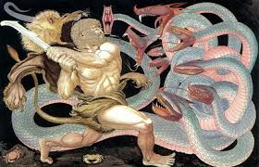
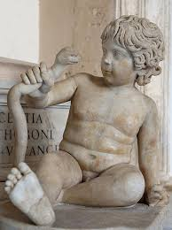
Heraklio paveikslas – achrostikas (koks buvo Heraklis
H-
E-
R-
A-
K-
L-
I-
S-

Slide 13
Heraklio žygiai. Dėlionė, pasakojame - pristatome žygdarbį
1.Nemėjos liūtas.
2.Lernos hidra. 3.Erimanto šernas. 4.Kerinėjos kalno elnias.

Slide 14
5. Augėjo tvartų išmėžimas.
6. Stimfalidžių (paukščių- baidyklių) išvaikymas.
7. Kretos jautis.
8. Diomedo žirgai.

Slide 15
Refleksija
Šioje pamokoje kalbėjome apie............
Labiausiai man patiko.................
Heraklis buvo.............................
Pamokoje sunkiausia buvo..............

Slide 16
Įsivertinimas
Apie ką mokiausi šią pamoką? | Kas buvo įdomu? | Kas man buvo sunku?

Slide 17
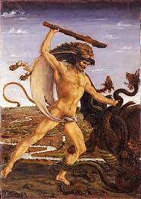
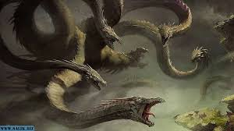
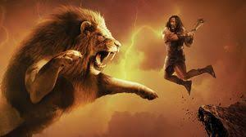
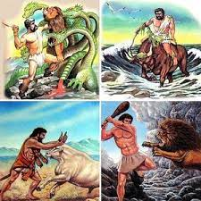
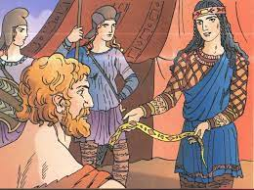
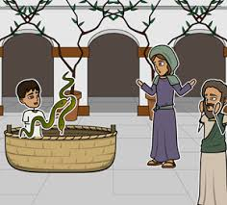
Šios pamokos simbolis

